Slide 1
PRESENTASI TUGAS AKHIR
Pengembangan Dashboard Web, Integrasi Unity WebGL, dan Deployment
Muhammad Iman Nugraha
NIM 2210511129 · Informatika
Sistem Denah Virtual UPNVJ Kampus Pondok Labu
Full Stack Web Developer · System Integrator · DevOps Engineer
Proyek Denah Virtual UPNVJ Kampus Pondok Labu
Sumber: Tugas_Akhir.docx + Tugas_Akhir_Draft.md (origin/laporan/iman)
UPNVJ · 2026

Slide 2
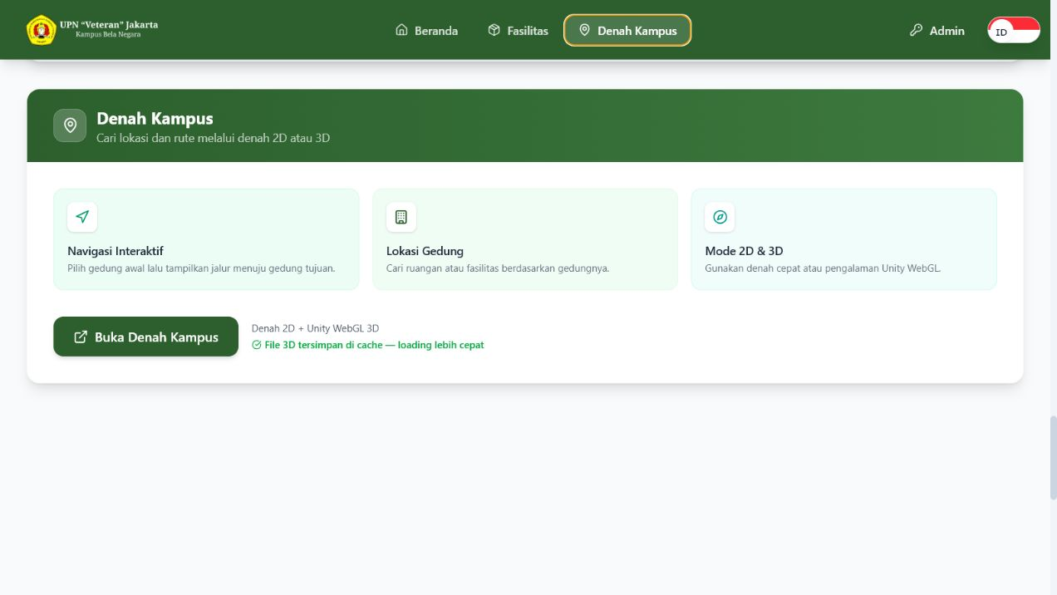
KONTEKS MASALAH
Masalah yang diselesaikan
Proyek membutuhkan jalur web yang mudah diakses untuk mencari fasilitas, mengelola data, dan membuka visualisasi Unity WebGL dari satu pengalaman pengguna.
Dashboard publik untuk pencarian dan eksplorasi.
Panel Admin untuk autentikasi dan CRUD data.
API sebagai jalur pertukaran data dashboard–Unity.
Deployment agar layanan dapat diakses melalui browser.
Sumber: Tugas_Akhir.docx + Tugas_Akhir_Draft.md (origin/laporan/iman)
UPNVJ · 2026

Slide 3
RUANG LINGKUP
Batas kontribusi Iman
Fokus kontribusi
Kolaborasi lintas peran
React Dashboard Publik dan Panel Admin.
Dwikhi: asset 3D, skema, ERD, dan data.
REST API pada Vercel Serverless Functions.
Faiz: runtime Unity, navigasi, optimasi, dan DatabaseSyncChecker.
Supabase Auth, CRUD, dan integrasi data.
Iman mengonsumsi hasil aset/data melalui jalur web dan integrasi.
Bridge React–Unity dan analitik aplikasi.
Deployment serta operasional layanan web.
Sumber: Tugas_Akhir.docx + Tugas_Akhir_Draft.md (origin/laporan/iman)
UPNVJ · 2026

Slide 4
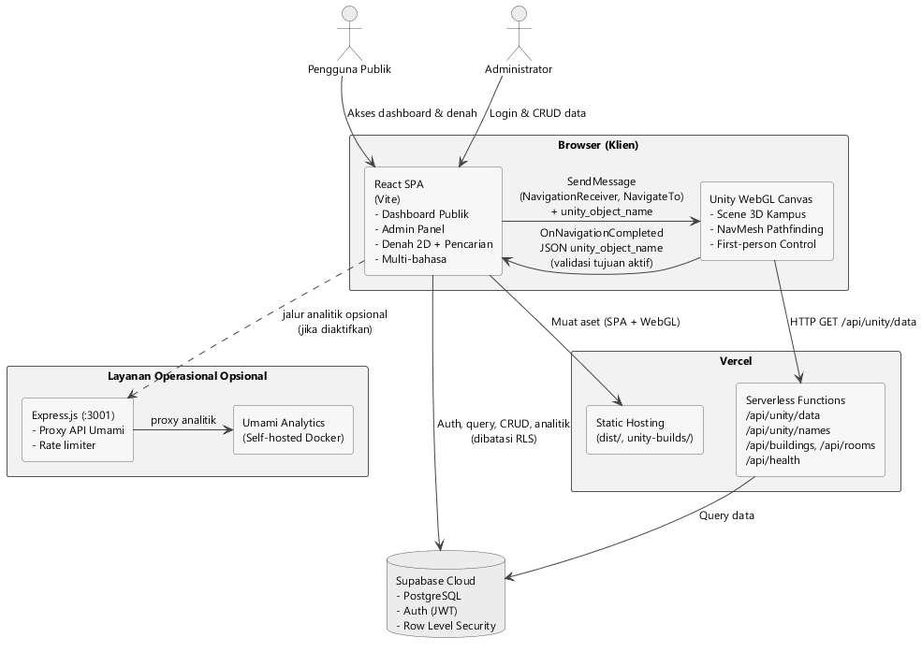
METODE DAN PROSES
Arsitektur aliran data
Pola integrasi
Pengguna berinteraksi melalui Dashboard Publik atau Panel Admin.
API meneruskan permintaan data sesuai kebutuhan.
Unity WebGL menerima data untuk visualisasi denah.
Identifier lokasi menjaga pemetaan tetap konsisten.
Sumber: Tugas_Akhir.docx + Tugas_Akhir_Draft.md (origin/laporan/iman)
UPNVJ · 2026

Slide 5
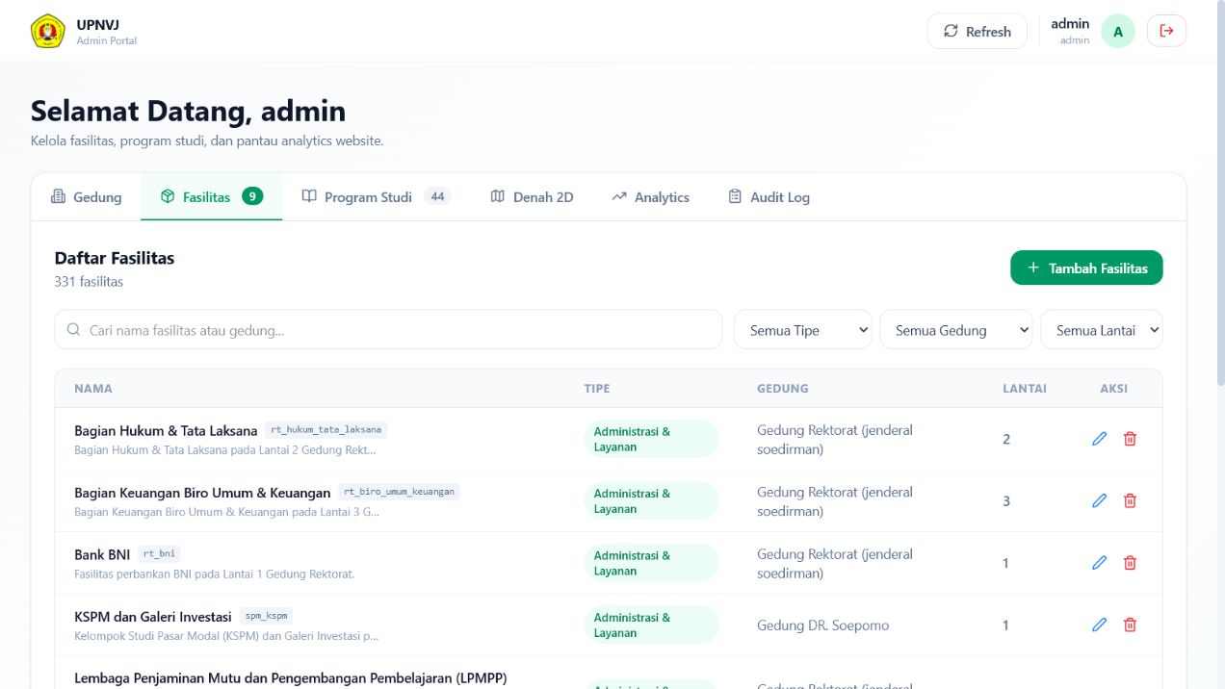
IMPLEMENTASI FRONTEND
Antarmuka publik dan Panel Admin
Dua permukaan antarmuka membagi kebutuhan pengguna publik dan pengelola data. Dashboard memfasilitasi pencarian dan eksplorasi; Panel Admin mengelola record melalui autentikasi dan CRUD.
Sumber: Tugas_Akhir.docx + Tugas_Akhir_Draft.md (origin/laporan/iman)
UPNVJ · 2026

Slide 6
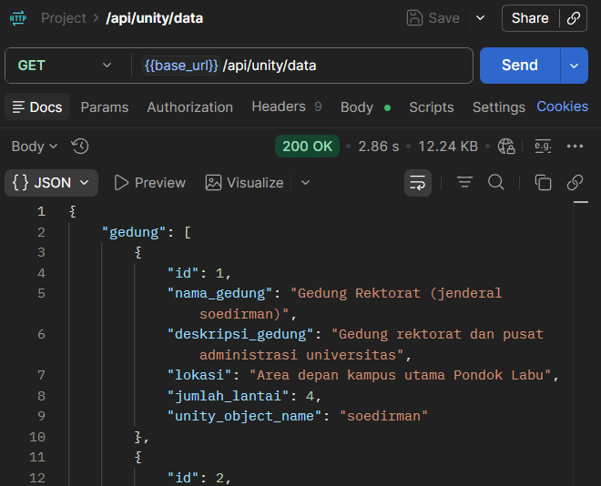
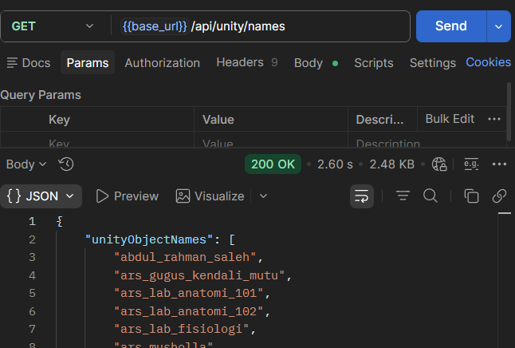
IMPLEMENTASI BACKEND
API dan integrasi Unity WebGL
Endpoint /api/unity/data dan /api/unity/names menjadi contoh jalur yang menyediakan data untuk kebutuhan visualisasi serta pemetaan nama objek.
Sumber: Tugas_Akhir.docx + Tugas_Akhir_Draft.md (origin/laporan/iman)
UPNVJ · 2026

Slide 7
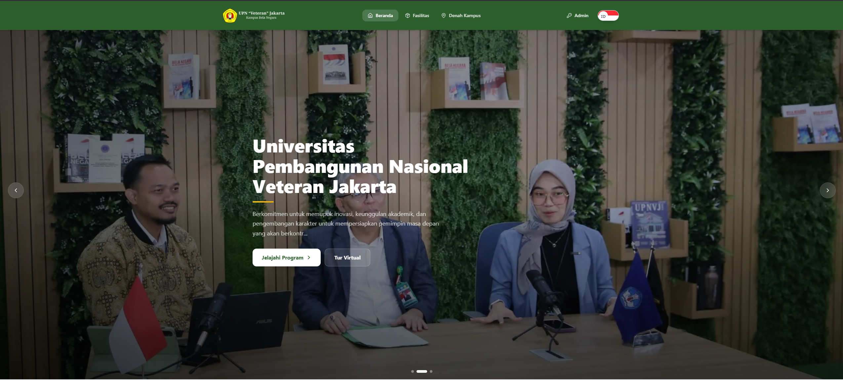
IMPLEMENTASI DEPLOYMENT
Deployment dan kesiapan operasional
Artefak operasional
Konfigurasi environment variables.
Hosting Vercel dan jalur Serverless Functions.
Aset WebGL diakses melalui aplikasi web.
Analitik dan helper operasional disiapkan sebagai pendukung.
Sumber: Tugas_Akhir.docx + Tugas_Akhir_Draft.md (origin/laporan/iman)
UPNVJ · 2026

Slide 8
VALIDASI
Hasil pengujian bersama
24/24
77,78%
84,55%
81,50%
Black Box final
UAT Dashboard Publik
UAT Dashboard Admin
skor gabungan
Lima peserta unik memberikan dasar umpan balik untuk revisi antarmuka, navigasi, mode visualisasi, dan penyelesaian alur. Deck ini mempertahankan angka dari hasil pengujian branch Iman.
Peran Iman pada hasil bersama: mengimplementasikan dan menindaklanjuti temuan pada web, integrasi, dan deployment.
Sumber: Tugas_Akhir.docx + Tugas_Akhir_Draft.md (origin/laporan/iman)
UPNVJ · 2026

Slide 9
PENUTUP
Kontribusi dan langkah berikutnya
Kontribusi utama
Tindak lanjut
Web publik dan Panel Admin.
Menjaga kontrak pertukaran data tetap konsisten.
API serta integrasi React–Unity.
Memantau perubahan struktur dan data lokasi.
Autentikasi, CRUD, dan analitik.
Menyelaraskan bukti integrasi dengan aset dan runtime.
Deployment dan operasional web.
Retest berbasis UAT bersama.
Terima kasih
Sumber: Tugas_Akhir.docx + Tugas_Akhir_Draft.md (origin/laporan/iman)
UPNVJ · 2026

